Slide 1
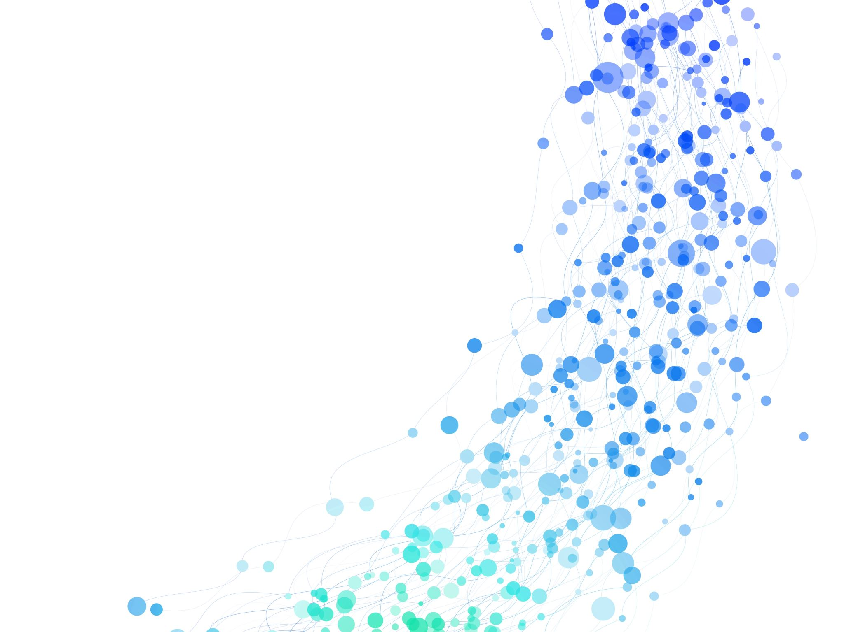
Комбинације
БЕЗ ПОНАВЉАЊА
обнављање

Slide 2

Комбинације
Обновићеш:
шта су комбинације без понављања,
да пребројиш комбинације без понављања за дати скуп.

Slide 3



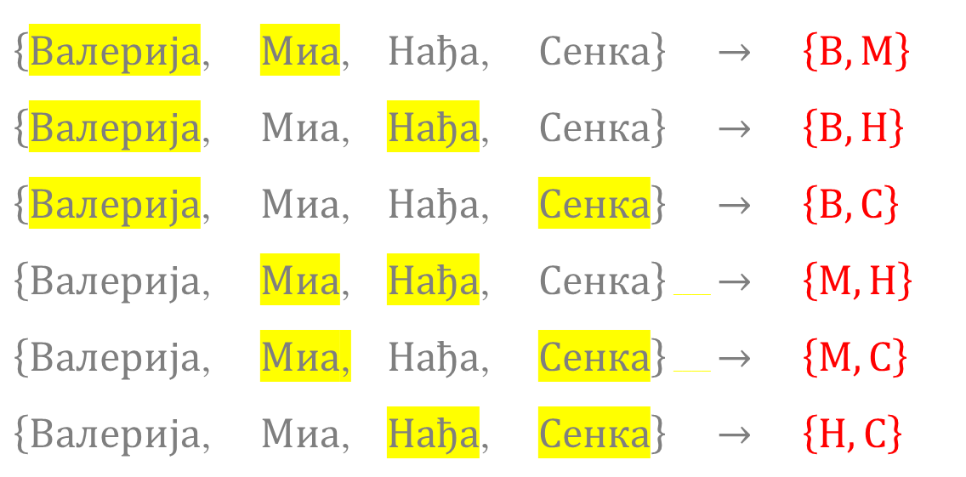










На колико начина се од четири ученице, Валерије, Мие, Нађе и Сенке, могу одабрати две:
а) које ће присуствовати школској представи?
б) од којих ће једна имати улогу у школској представи,
а друга ће јој бити замена?
$\left\{\text{Валерија}\text{, }\text{Миа}\text{, Нађа, Сенка}\right\} → \left\{В, М\right\}$
$$\left\{\text{Валерија}\text{, Миа, }\text{Нађа}\text{, Сенка}\right\} → \left\{В, Н\right\}$$
$$\left\{\text{Валерија}\text{, } \text{Миа, } \text{ Нађа, } \text{Сенка}\right\} → \left\{В, С\right\}$$
$$\left\{\text{Валерија, }\text{Миа}\text{, }\text{Нађа}\text{, Сенка}\right\} → \left\{М, Н\right\}$$
$$\left\{\text{Валерија, }\text{Миа,}\text{ Нађа, }\text{Сенка}\right\} → \left\{М, С\right\}$$
$$\left\{\text{Валерија, Миа, }\text{Нађа}\text{, }\text{Сенка}\right\} → \left\{Н, С\right\}$$
$$\left(В, М\right)$$
$$\left(М, В\right)$$
$$\left(В, Н\right)$$
$$\left(Н, В\right)$$
$$\left(В, С\right)$$
$$\left(С, В\right)$$
$$\left(М, Н\right)$$
$$\left(Н, М\right)$$
$$\left(М, С\right)$$
$$\left(Н, С\right)$$
$$\left(С, В\right)$$
$$\left(С, В\right)$$
Број двочланих подскупова je 6.
Број уређених
парова је 12.

Slide 4

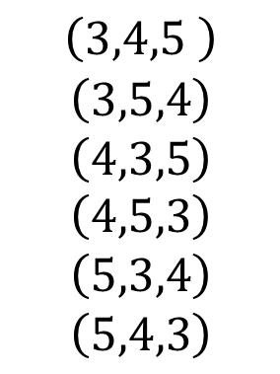
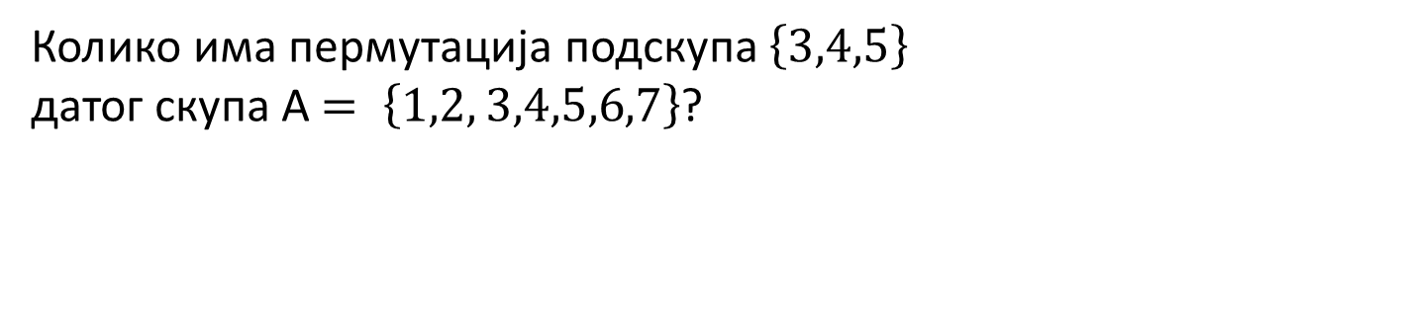
Колико има пермутација подскупа $\left\{3,4,5\right\}$
датог скупа A $= \left\{1,2, 3,4,5,6,7\right\}$?
$$\left(3,4,5 \right)$$
$$\left(3,5,4\right)$$
$$\left(4,3,5\right)$$
$$\left(4,5,3\right)$$
$$\left(5,3,4\right)$$
$$\left(5,4,3\right)$$
$$\left\{3, 4, 5\right\}$$
6 пермутација један скуп од 3 елемента

Slide 5
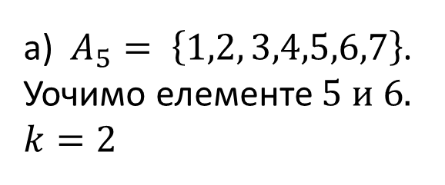
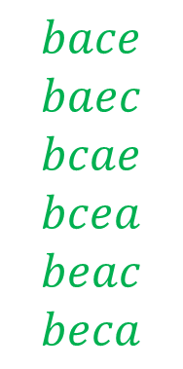
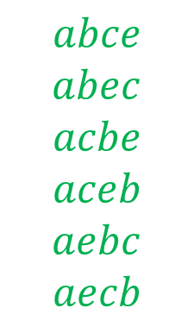
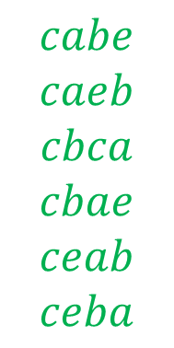
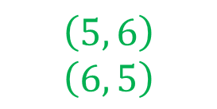
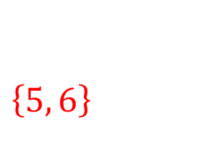
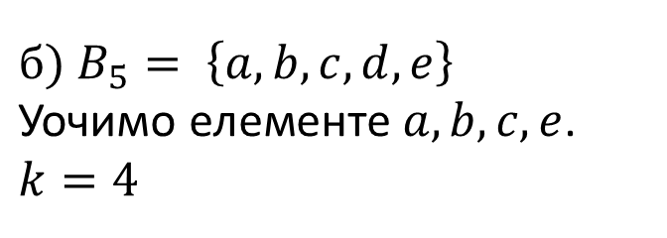
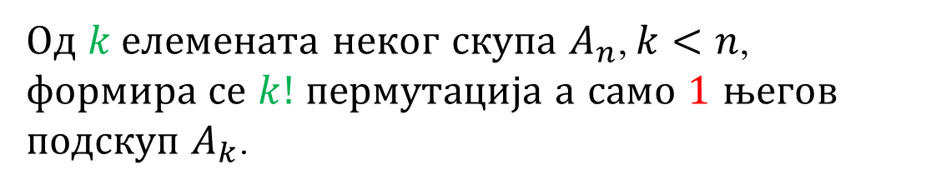

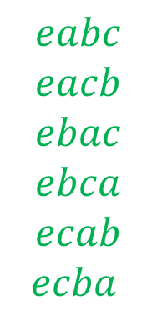
Од $k$елемената неког скупа $A_{n}$, $k<n$, формира се $k!$ пермутација а само $1$ његов подскуп $A_{k}$.
${\text{a}\text{)} A}_{5}= \left\{1,2, 3,4,5,6,7\right\}$.
Уочимо елементе $5 и 6.$
$$k=2$$
$${б) B}_{5}= \left\{a,b, c,d,e\right\}$$
$\text{Уочимо елементе }a,b,c,e$.
$$k=4$$
$$\left\{5, 6\right\}$$
$$eabc$$
$$eacb$$
$$ebac$$
$$ebca$$
$$ecab$$
$ecba$
$$abce$$
$$abec$$
$$acbe$$
$$aceb$$
$$aebc$$
$$aecb$$
$$bace$$
$$baec$$
$$bcae$$
$$bcea$$
$$beac$$
$$beca$$
$$cabe$$
$$caeb$$
$$cbca$$
$$cbae$$
$$ceab$$
$$ceba$$
$$\left(5, 6\right) \\ \left(6, 5\right)$$
$$\left\{a, b, c,e\right\}$$
$k!$ пермутација $1$ $k$-точлани скуп

Slide 6
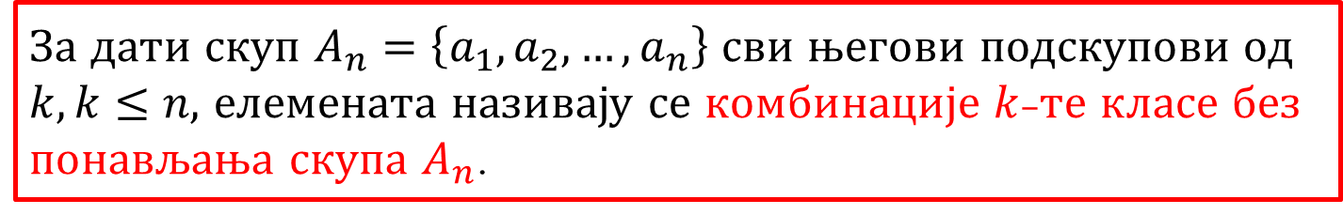
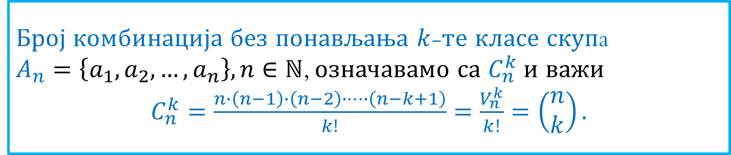
За дати скуп $A_{n}=\left\{a_{1}, a_{2}, …, a_{n}\right\}$ сви његови подскупови од
$k,k≤n,$ елемената називају се комбинације $k$-те класе без понављања скупа $A_{n}$.
Дефиниција
Број комбинација без понављања $k$-те класе скупa
$A_{n}=\left\{a_{1}, a_{2}, …, a_{n}\right\}, n∈ℕ$, означавамо са $C_{n}^{k}$и важи
$C_{n}^{k}=\frac{n∙\left(n−1\right)∙\left(n−2\right)∙…∙\left(n−k+1\right)}{k!}=\frac{V_{n}^{k}}{k!}$ $=\left(\begin{matrix}n \\ k\end{matrix}\right).$
Теорема

Slide 7











Задатак
1А. Наведи све комбинације $3$. класе скупа $\left\{1, 2, 3, 4, 5\right\}$.
? | ? | ?
$$\left\{1,2, 3\right\}$$
$$\left\{1,2,4\right\}$$
$$\left\{1,2,5\right\}$$
$$\left\{1,3,4\right\}$$
$$\left\{1,3,5\right\}$$
$$\left\{1,4,5\right\}$$
$$\left\{2,3,4\right\}$$
$$\left\{2,3,5\right\}$$
$$\left\{2,4,5\right\}$$
$$\left\{3,4,5\right\}$$
$C_{5}^{3}=\left(\begin{matrix}5 \\ 3\end{matrix}\right)$ $=\frac{5∙4∙3}{3∙2∙1} =10$

Slide 8
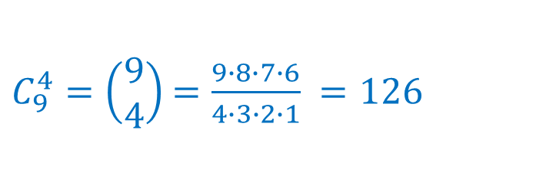
2А. На колико се различитих начина од 9 кандидата,
могу изабрати 4 особе, за састав екипе?
$C_{9}^{4}=\left(\begin{matrix}9 \\ 4\end{matrix}\right)$ $=\frac{9∙8∙7∙6}{4∙3∙2∙1} =126$

Slide 9
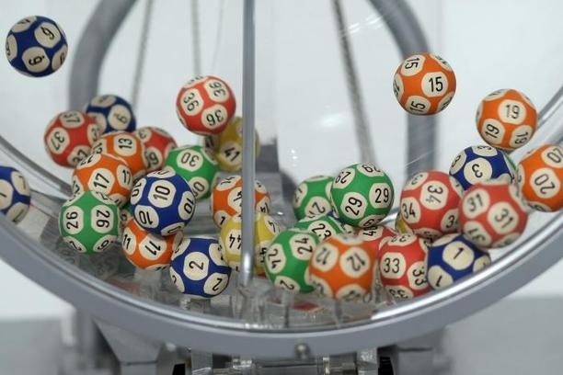
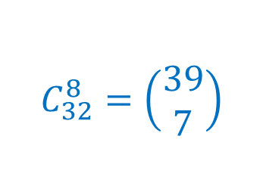
3А. У бубњу за игру „ЛОТО“ се налази 39 идентичних куглица које су нумерисане бројевима од 1 до 39 од којих се извлачи 7. Куглице се извлаче једна по једна без враћања у бубањ.
Колико лото листића са 7 бројева треба попунити да бисмо били сигурни да ћемо освојити главну награду?
$$C_{32}^{8}=\left(\begin{matrix}39 \\ 7\end{matrix}\right)$$

Slide 10


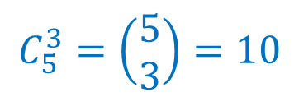


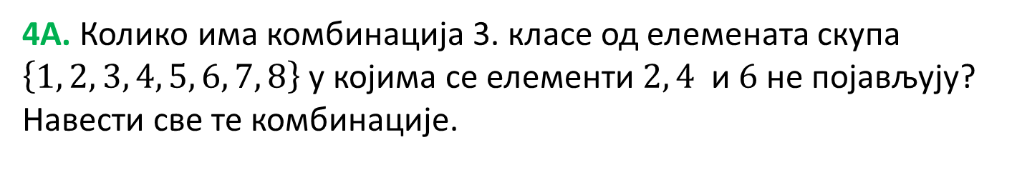







4А. Колико има комбинација 3. класе од елемената скупа $\left\{1, 2, 3, 4, 5, 6, 7, 8\right\}$ у којима се елементи $2, 4$ и$6$ не појављују?
Навести све те комбинације.
$$A_{5}=\left\{1, 3, 5, 7, 8\right\}$$
$$\left\{1, 3, 5\right\}$$
$$\left\{1, 3, 7\right\}$$
$$\left\{1, 3, 8\right\}$$
$$\left\{1, 5, 7\right\}$$
$$\left\{1, 5, 8\right\}$$
$$\left\{1, 7, 8\right\}$$
$$C_{5}^{3}=\left(\begin{matrix}5 \\ 3\end{matrix}\right)=10$$
$$\left\{3, 5, 7\right\}$$
$$\left\{3, 5, 8\right\}$$
$$\left\{3, 7, 8\right\}$$
$$\left\{5, 7, 8\right\}$$

Slide 11


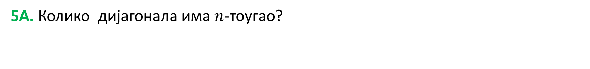


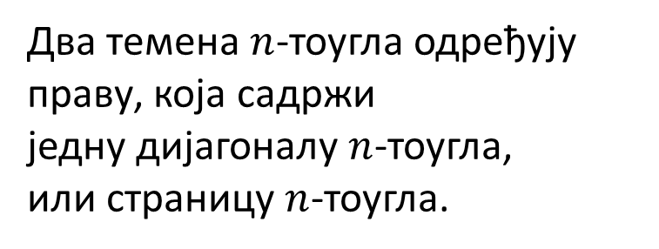


5А. Колико дијагонала има $n$-тоугао?
$$A_{5}$$
$$A_{4}$$
Два темена $n$-тоугла одређују праву, која садржи
једну дијагоналу $n$-тоугла,
или страницу $n$-тоугла.
.
.
.
$$A_{n}$$
$$A_{3}$$
$$A_{1}$$
$$A_{2}$$
Број дијагоналa: $\left(\begin{matrix}n \\ 2\end{matrix}\right)−n=\frac{n∙\left(n−1\right)}{2}$ $−n=\frac{n^{2}−3n}{2}=\frac{n∙\left(n−3\right)}{2}$

Slide 12

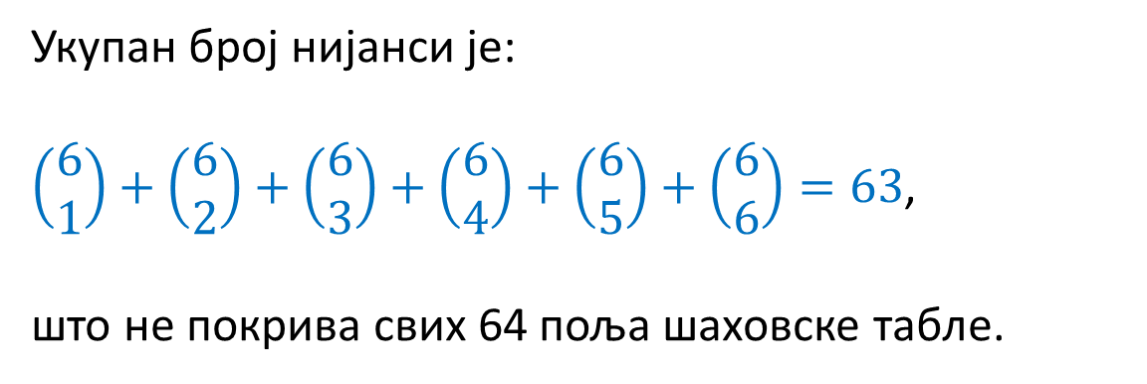
6Б. Располажемо са 6 различитих боја и свим нијансама које се њиховим мешањем могу постићи. Да ли има довољно много различитих нијанси тако да се могу обојити сва поља шаховске табле а да свако суседно поље буде различито обојено?
Број нијанси, које се постижу мешањем по две расположиве боје је $\left(\begin{matrix}6 \\ 2\end{matrix}\right)$.
Исто тако, мешањем по 3 дате боје, биће још $\left(\begin{matrix}6 \\ 3\end{matrix}\right)$ нијанси и тако редом ...
Укупан број нијанси је:
$\left(\begin{matrix}6 \\ 1\end{matrix}\right)+\left(\begin{matrix}6 \\ 2\end{matrix}\right)+\left(\begin{matrix}6 \\ 3\end{matrix}\right)+\left(\begin{matrix}6 \\ 4\end{matrix}\right)+\left(\begin{matrix}6 \\ 5\end{matrix}\right)+\left(\begin{matrix}6 \\ 6\end{matrix}\right)=63$,
што не покрива свих 64 поља шаховске табле.

Slide 13
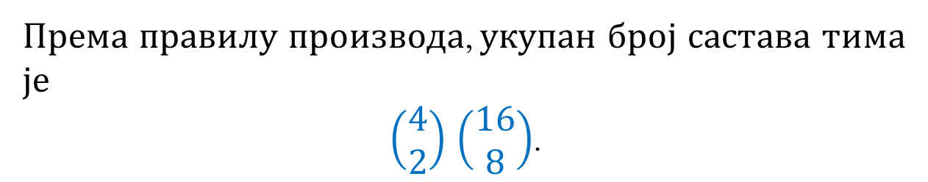
7Б. Од 20 ученика у одељењу 4 говоре француски језик. Потребно је формирати тим од 10 ученика за посету партнерској школи. На колико начина се ово може постићи тако да обавезно у тиму буду и нека два ученика који говоре француски?
Тим ћемо формирати део по део!
Oд 4 ученика који говоре француски језик,
бирамо нека 2 ученика.
Од преосталих 16 ученика, треба изабрати још 8.
Према правилу производа, укупан број састава тима је
$\left(\begin{matrix}4 \\ 2\end{matrix}\right)$ $\left(\begin{matrix}16 \\ 8\end{matrix}\right)$.

Slide 14
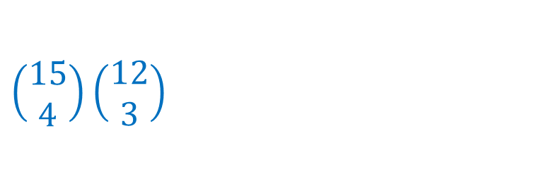
8Б. У одељењу од 15 ученика и 12 ученица потребно је формирати
екипу за квиз од 7 чланова. На колико начина он то може учинити
ако екипу чине 4 дечака и 3 девојчице?
$\left(\begin{matrix}15 \\ 4\end{matrix}\right)$ $\left(\begin{matrix}12 \\ 3\end{matrix}\right)$

Slide 15

Задаци за самосталан рад
1А. Одредити број троуглова који су одређени теменима датог шестоугла.
2Б. Од 10 изложених сувенира туриста је одлучио да одабере
нека три. Одредити број могућих избора?
3А. Наведи све начине да се од 37 ученика одаберу два ученика, који ће учествовати у радио емисији и још два ученика, који ће бити њихова замена.
4Б. Наведи све начине да се од 37 ученика одаберу 4 ученика, који ће давати интервју у радио емисији.
5Б. У једној учионици има 20 места. На колико начина
5 ученика могу да одаберу своје место?

